Slide 1
18. ŠKOLA OTVORENIH VRATA 23. ožujka 2022.
SAMO GLEDAJ I UŽIVAJ,
ALI NAS NE DIRAJ!
Razred: 4.a
Učiteljica: Ružica Belunjak

Slide 2
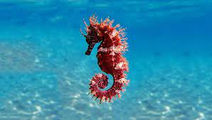
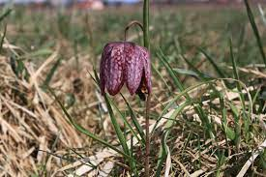
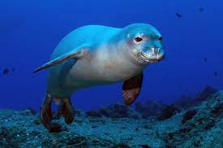
Cilj: Upoznati rijetke i zaštićene biljke i životinje u Republici Hrvatskoj, naučiti kako ih očuvati i spriječiti njihovu ugroženost.

Slide 3
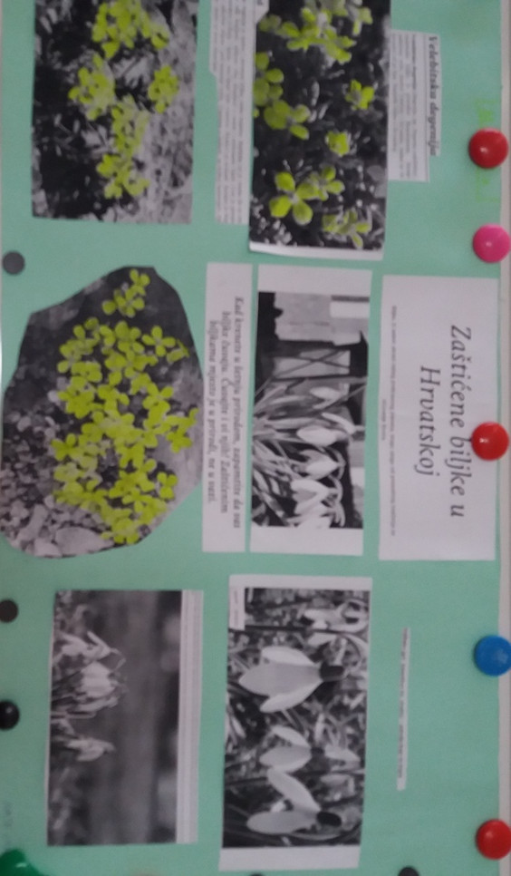
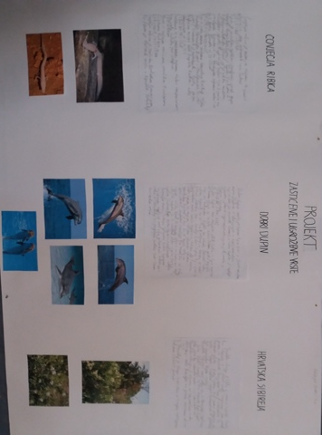

Slide 4
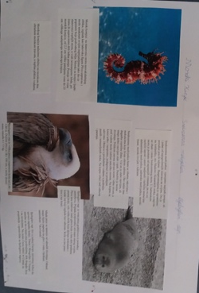
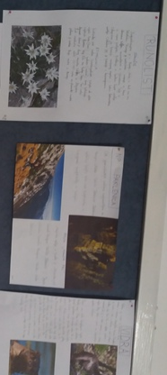

Slide 5
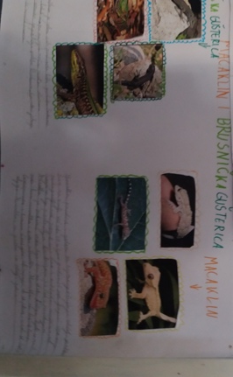
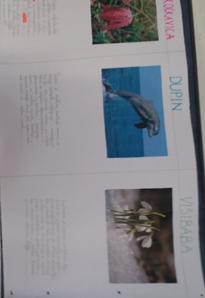

Slide 6
Izvanučionička nastava: Promatranje zaštićenih biljaka i životinja u školskom okolišu.

Slide 7
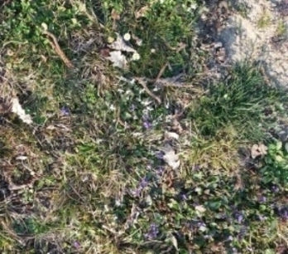
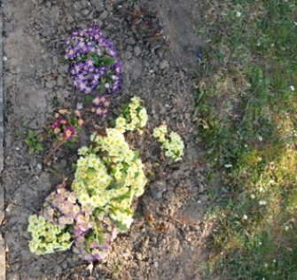

Slide 8
Obrnuta učionica: učenici izlažu rezultate svojih istraživanja o zaštićenim biljkama i životinjama.
Hrvatske kovanice s motivima zaštićenih biljaka i životinja. Prugasto jedarce.
Nacionalni parkovi i parkovi prirode.

Slide 9
Čovječja ribica, dupin, hrvatska sibireja, brusnička gušterica, macaklin.

Slide 10
Ris, obična čančara, periska, visibaba, obična kockavica, dupin.

Slide 11
Velebitska degenija, visibaba, proljetni drijemovac, biokovsko zvonce.

Slide 12
Morski konjic, sredozemna medvjedica, bjeloglavi sup, vidra, kala.

Slide 13
Božikovina, ris, gljiva blagva, glavata želva, vidra, runolist, Paklenica.

Slide 14
Ris, bjeloglavi sup, smilje, dubrovačka zečina.

Slide 15
Hrvatske kovanice s motivima zaštićenih biljaka i životinja, bjeloglavi sup, visibaba, tisa.

Slide 16
Prezentacije iz mozaBooka (3D)
Plitvička jezera
Dobri dupin
Čaplja
Morski konjic
Obični jelenak
Visibaba
Galerija slika zaštićenih biljaka i životinja
Digitalne igre

Slide 17
Listići za ponavljanje i uvježbavanje

Slide 18
Učenički radovi: Znakovi zabrane ugrožavanja zaštićenih biljaka i životinja.

Slide 20
Digitalne i društvene igre o naučenim spoznajama

Slide 21
"Ugrožene vrste su naši prijatelji." Yao Ming “Voljeti prirodu znači uočiti ljepotu u njenim sitnicama, ne razmišljajući o korisnosti i isplativosti. Priroda je nesebičnost i čistoća misli.” K. Paustovsky

Slide 22
Hvala svima

